Slide 1
Sindrom policističnih jajnika – prijedlog smjernica
PCOS - from gynaecological curiosity to multisystem endocrinopathy. Roy Homburg, Hum Reprod 1996.
Lana Škrgatić
Zavod za humanu reprodukciju
Klinika za ženske bolesti i porode KBC-a
i Medicinskog fakulteta u Zagrebu

Slide 2
PCOS – dijagnoza
Rotterdam – ESHRE/ASRM kriteriji, 2003
Oligo-i/ili anovulacije
Klinički i/ili biokemijski znaci hiperandrogenizma
UZV policistični jajnici
2 od 3 za dijagnozu
Nakon isključenja bolesti koje se slično manifestiraju:
Ovulatorna disfunkcija
Hiperprolaktinemija
Hiperandrgenizam
Neklasična KAH
Tiroidna disfunkcija
Hipotalamička amenoreje
Cushingov sindrom
Tm koji luče androgene

Slide 3
PCOS – učestalost
Rotterdam – ESHRE/ASRM kriteriji, 2003
PCOS u Hrvatskoj
18 %
Šimunić et al.
Pavičić Baldani et al, Coll. Antropol. 2013

Slide 4

PCOS – dijagnoza
Oligo/anovulacije – poremećaji ciklusa
AUB - O
Anovulacije
90%
Oligoovulacije
Ovulacije
10%
Oligomenoreje
ciklus duži od 35 dana
<9 ciklusa/god
70-80%
Amenoreje
izostanak menstruacije
> 3 mjeseca
20-30%
40% uz redoviti ciklus ima oligoovulacije
P4 21. d. c.

Slide 5
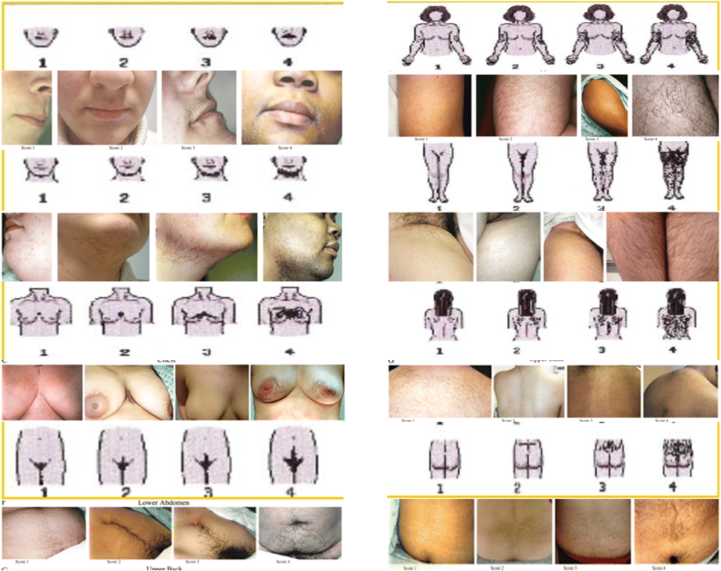
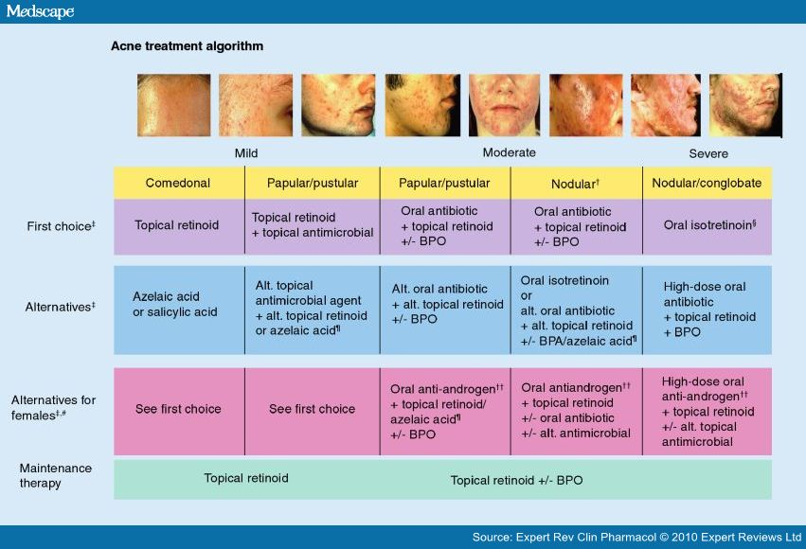
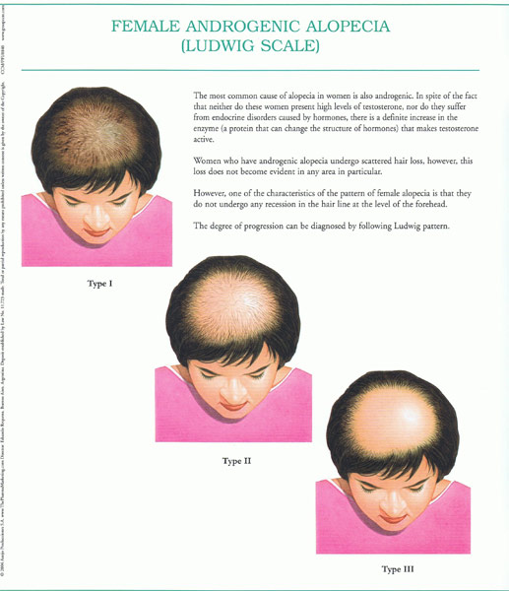
PCOS – dijagnoza
Hiperandrogenizam
Hirzutizam – 60-80%
Akne – 20-25%
Allen-Smith, Cunlife
Alopecija – 5%
Modificirano prema: Yildiz B O et al. Hum. Reprod. Update 2010;16:51-64.
Modificirana Ferriman - Gallwey ljestvica (9 mjesta, 1 – 4 boda)
> 8 hirzutizam
Allen-Smith, Cunlife

Slide 6
PCOS – dijagnoza
Hiperandrogenizam
Obrada kod naglo nastalih znakova hiperandrogenizma
nagli početak – kratko trajanje hirzutizma
brzo pogoršanje hirzutizma
kasniji početak – ne peripubertlano
znakovi virilizacije :
  frontalna ćelavost
  klitoromegalija
  povećanje mišićne mase
  produbljivanje glasa
ukT>5 nmol/l
UZV, CT ili MR
Tm jajnika
Tm adren.
DHEAS > 14 nmol/l
CT ili MR
Tm adren.
24h kortizol > 20 mcg/dl
deksametazonski test
abdominalna
pretilost
strije
“buffalo” hump
strije
okruglo lice
Sy.
Cushing.

Slide 7
PCOS – dijagnoza
Hiperandrogenizam – analiza hormona
3 mjeseca nakon OHK, prva faza ciklusa 2. – 5 . d. c.
1. linija
ukT
> 2 nmol/L
slT
>26 pmol/L
ukTx1000 / (SHBG- ukT) + 23.32*
ukT < 2
ne PCOS**
*Vermuelen et al. J Clin Metabol,, 1999.
FAI=100x
(ukT/SHBG)
17 OHP
**Pavičić et al. Colleg Antropol 2012.
2. linija
LO-KAH
izraženi hiperandrogenizam, brzoprogredirajuća virilizacija
DHEAS > 10 µmol/L
Androstendion > 12 mmol/L
blago ↑ kod PCOS

Slide 8
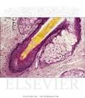
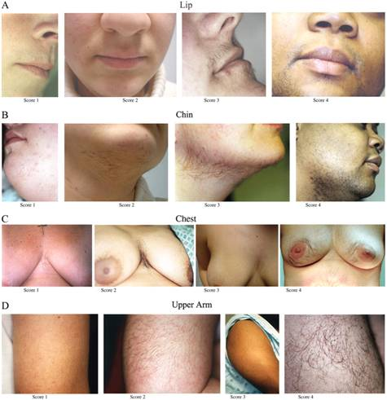
PCOS – dijagnoza
Hiperandrogenemija
androgeni
Hiperandrogenemija
60-80% PCOS
20-30% pacijentica
bez hiperandrogenizma
Neosjetljivost pilosebacealne jedinice
20-30% PCOS sa hirzutizmom
nema hiperandrogenemiju
AR ↑
5 α reduktaze ↑

Slide 9
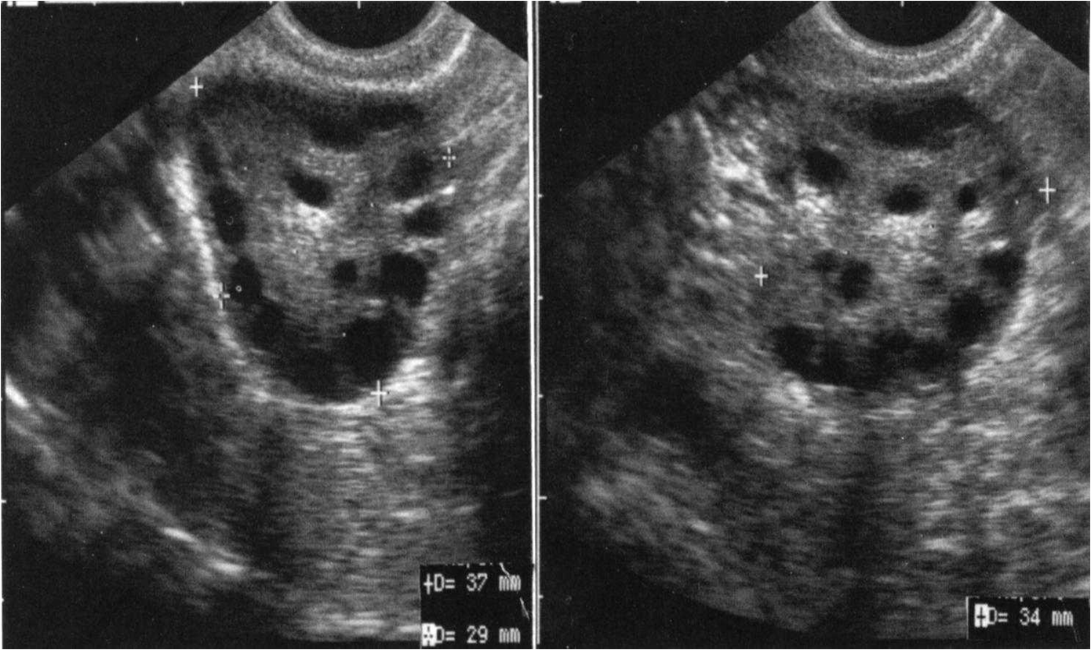
PCOS – dijagnoza
UZV nalaz
Transvaginalni ultrazvuk– zlatni standard
Automatizirani AFC ?
Volumen strome ?
Broj folikula u dva presjeka
>12 folikula 2-9 mm
volumen > 10 ml
bilateralno ili unilateralno
Rotterdam konsenzus - 2003.

Slide 10
PCOS – dijagnoza
Isključenje bolesti koje se slično manifestiraju
1. LINIJA
simptomi
Hiperprolaktinemija
Serumski PRL
Poremećaji štitnjaće
TSH, T3, T4
Kasni KAH
ACTH stimulacijski test kod graničnih vrijednosti
17 OHP (jutarnji) >400 ng/dl
Hipotalamička amenoreja
FSH, LH, E2
2. LINIJA
Cushing Sy
24 h kortizol iz urina
deksametazonski test
Androgen secernirajući tumori
ukT >5 nmol/L, DHEAS > 14nmol/L
CT, MR, UZV

Slide 11
PCOS – dijagnoza
Adolescenti
Važna rana dg. i procjena metaboličkih rizika
Oligo/anovulacije
česte u prve dvije postmenarhalne godine
Hiperandrogenizam
Hirzutizam i akne
povišeni androgeni
PCO
Transvaginalni pristup često nije moguć
Definirati kriterije za PCO kod adolescentica
kriterij | OA | HA | PCO
Dg PCOS | + | + | +
Dg PCOS vjerojatna, ali ne potvrđena | + | + | -
Dg PCOS nemoguća tijekom adolescencije | + | - | +
Dg PCOS nemoguća tijekom adolescencije | - | + | +
Nije PCOS | - | + | -
Nije PCOS | - | - | +
Tablice adolescenti?
BMI, OS, RR
Lipidogram
OGTT
Inzulin 0’ i 120’
HOMA
Reevaluacija 6-12 mj.

Slide 12
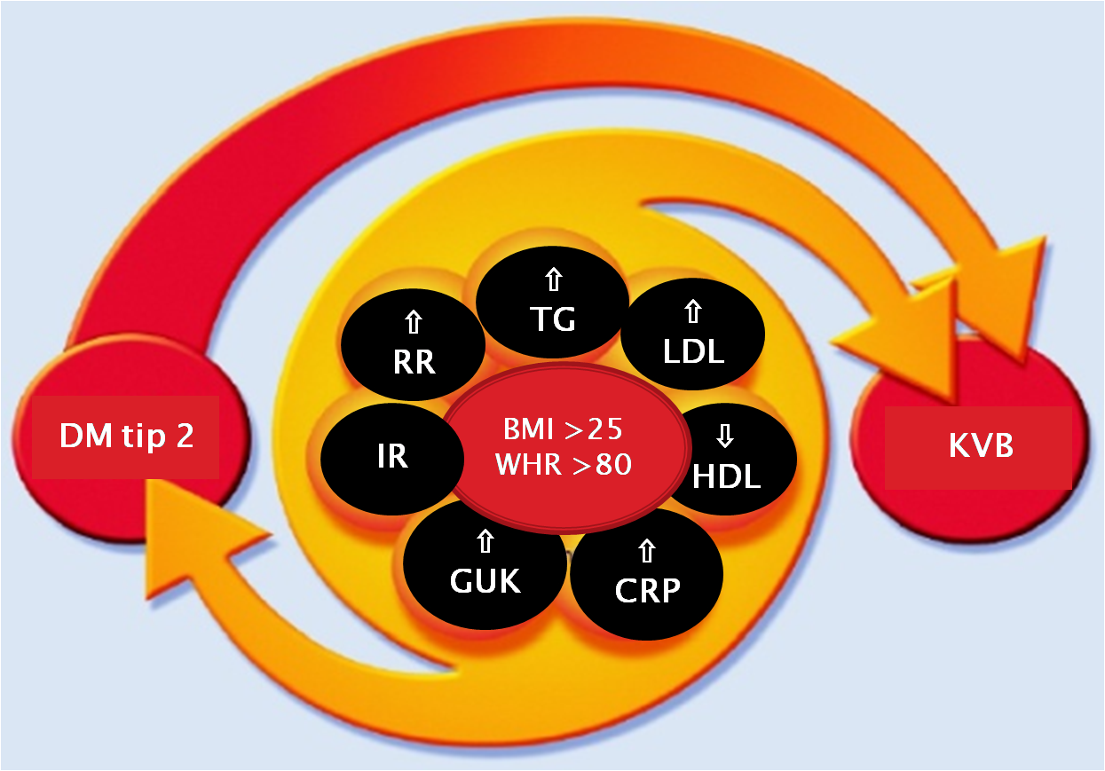
PCOS –
kardiometabolički rizici
PCOS je često udružen sa debljinom i inzulinskom rezistencijom
Identifikacija rizika
Liječenje
+ PCOS
PCOS
Modificirano prema: Sulaiman N. Cardiometabolic syndrome.

Slide 13
PCOS – procjena kardiometaboličkih rizika
ITM (indeks tjelesne mase) kg/m2
kod svakog pregleda
Omjer struka i bokova (WHR)
Kod svakog pregleda
RR
svaki pregled ITM >25 kg/m2
Lipidogram
Svake godine kod ITM> 25 kg/m2
Svake 2 godine ITM< 25 kg/m2
OGTT
Svake 2 godine ITM < 25 kg/m2
Svake godine kod ITM> 25 kg/m2
INZULIN 0 i 120 min
HOMA- IR > 2.5
HOMA- IR = inzulin x GUK / 22.5
1x godišnje kod ITM <25 kg/m2

Slide 14
PCOS
Kvaliteta života (QoL)
Negativan stav prema izgledu
Neplodnost
Anksiozno- depresivni poremećaj
Depresija
⇩ KVALITETA ŽIVOTA

Slide 15
PCOS – liječenje
Dob
Simptomi
Reprodukcija želje
rizici
Metformin
drilling jajnika
kozmetičko estetsko liječenje
liječenje neplodnosti
ciklički gestageni
antiandrogena
HNL
MIRENA
dob
15
30
45
50
60
redukcija tj. težine
hormonska kontracepcija
Šimunić V.

Slide 16
Promjena prehrambenih navika i gubitak težine su prva linija liječenja pacijentica s PCOS
↓ 5% TT
težine
↓ LH
↑ redovitih ciklusa
↑ spontanih ovulacija
↓ inzulin
Prehrana namirnicama niskog glikemijskog indeksa
↓ testosteron
PCOS – AES, Műnchen, 2010

Slide 17
PCOS
Liječenje adolescentice i
mlađe žene reprodukcijske dobi
PCOS dijagnoza – Rotterdam 2/3 kriterija + procjena metab. rizika
Poremećaji ciklusa,
Blagi hiperandrogenizam
Izraženi hirzutizam
Izraženi metabolički rizici
Inzulinska rezistencija
DOMINIRAJUĆI
SIMPTOM
Gubitak (ITM > 25 kg/m2) ili održavanje težine (ITM<25kg/m2)
OHK
Antiandrogeni +
OHK
Metformin
Statini pp
Metabolički neutralni progestin
IUS
Metformin
Metabolički neutralni progestin
IUS
Zaštita endometrija

Slide 18
PCOS
Reprodukcijske dobi koje žele zanijeti
Gubitak (ITM > 25 kg/m2) ili održavanje težine (ITM < 25kg/m2)
Klomifen citrat
Inhibitori aromataze
IVF
IR
+ metformin
GnRH
drilling

Slide 19
PCOS
Liječenje perimenopauza
PCOS dijagnoza – Rotterdam 2/3 kriterija + procjena metab. rizika
Dokazani metabolički rizici
Zaštita endometrija
HNL
Gubitak (ITM > 25 kg/m2) ili održavanje težine (ITM< 25kg/m2)
Metformin
Statini
+
Metabolički neutralni progestin ili
IUS
Metabolički neutralni progestin ili
IUS
Niskodozirani preparat sa antiandrogenim ili metabolički neutralnim progestinom

Slide 20
PCOS smjernice - zaključak
PCOS - ozbiljna bolest sa ozbiljnim posljedicama
stvaranje smjernica:
    Uniformno postavljanje dijagnoze
    Liječenje
    Praćenje uspjeha terapije

